Slide 1


予習③
ぱれっと市生涯学習推進計画
学習プログラム開発の基礎
平成29年度生涯学習振興・社会教育関係職員等研修「学習プログラム研修」
Notes:
パレット市生涯学習推進計画です。

Slide 2
１．市の将来像
色とりどりの豊かさあふれる 『虹色タウン』
Notes:
市の将来像は，色とりどりの豊かさあふれる 『虹色タウン』

Slide 3
２ 将来像を支える4つの基軸
豊かさ１：魅力づくり
―多彩な地域資源を機能・空間が輝く魅力づくり
豊かさ２：つながりづくり
―多様な交流と連携をはぐくむつながりづくり
豊かさ３：やさしさづくり
―人と環境を大切にするやさしさづくり
豊かさ４：元気づくり
―現在を支え明日を担う元気づくり
Notes:
4つの基軸があります。
1つ目は，魅力づくり
―多彩な地域資源を機能・空間が輝く魅力づくり
２つ目は：つながりづくり
―多様な交流と連携をはぐくむつながりづくり
３つ目は：やさしさづくり
―人と環境を大切にするやさしさづくり
４つ目は：元気づくり
―現在を支え明日を担う元気づくり

Slide 4
２ 将来像を支える4つの基軸
豊かさ１：魅力づくり
―多彩な地域資源を機能・空間が輝く魅力づくり
農業，企業支援，地域協働のまちづくり⇒生涯学習参加
Notes:
住民が相互に連携しながら魅力ある地域づくり農業，企業支援，地域協働のまちづくり， 生涯学習参加を目指します。
方針は，２つあります。1つ目は，市民協働で地域の魅力をひきだす
内容は，住民が相互に連携しながら，魅力ある地域づくりと個性豊かで活力ある地域社会の実現に向け，住民と行政との協働によるまちづくりを推進する場・組織の開発やその手法の普及に努める。
農業体験教室事業
起業支援事業
地域協働のまちづくり事業
2つ目です。観光資源となる魅力づくり
地域における自然，歴史文化，産業などの観光資源の魅力づくりに努める。
コミュニティ活性化事業

Slide 5
２ 将来像を支える4つの基軸
豊かさ２：つながりづくり
―多様な交流と連携をはぐくむつながりづくり
Notes:
インターネットを活用したり，ボランティア活動をなど街づくり活動の担い手を育成し人的ネットワークを図ります。
方針は２つあります。1つ目は，情報通信技術をいかしたまちづくり
暮らしの利便性や安定感などを高める情報通信技術の活用を図るとともに，情報通信技術を学ぶ機会の確保やインターネットを活用した情報発信・受信に努める。
地域情報化事業（IT講習など）
広聴整備事業
方針の2つ目に
地域活動を通じたネットワークづくり
ボランティア活動，まちづくり活動などの担い手を育成するとともに，人的ネットワークの増進を図る。
地域間交流推進事業

Slide 6
２ 将来像を支える4つの基軸
豊かさ３：やさしさづくり
―人と環境を大切にするやさしさづくり
Notes:
健康で安心して暮らせるまちづくり，地域ぐるみで子育てできるまちづくりを目指します。健康づくりに関する住民の意識の啓発も行う。また子育て家庭のニーズを踏まえて子育て家庭の支援に努める。
健康で安心して暮らせるまちづくり
方針のは２つあります。
1つ目です。
健康づくりに関する住民意識の啓発をおこないながら，心身ともにリフレッシュする健康づくりに取り組む。
地域間交流推進事業
健康づくり教室事業
2つ目です。
地域ぐるみで子育てできるまちづくり
子育て家庭のニーズを踏まえながら，子育て相談や子育て家庭のネットワークづくりなど，子育て家庭の支援に努める。
家庭教育支援事業
地域間交流事業

Slide 7
２ 将来像を支える4つの基軸
豊かさ４：元気づくり
―現在を支え明日を担う元気づくり
Notes:
それぞれの地域における生涯学習の蓄積や特色をいかしながら，生涯学習推進体制の強化や人材の確保・養成に努めます。
方針が３つあります。
方針の1つ目です
生涯学習の推進
それぞれの地域におけるこれまでの生涯学習の蓄積や特色を活かしながら，生涯学習推進体制の強化や人材の確保・養成に努め，学習機会の拡充と学習内容の充実を図るとともに，生涯学習を支える施設の整備・充実と情報のネットワーク形成をおこなう。
地域間交流施設（公民館）整備事業
生涯学習推進事業
文化交流拠点施設〈図書館・文化ホールなど）整備事業
2つ目です，歴史・文化の継承と創造
有形無形の文化財などの保存伝承・活用を進めるとともに，それぞれの地域における文化施設や活動の蓄積を活かしながら，住民の自主的で多様な文化芸術活動を促進する。
地域文化施設（美術館・史跡）整備事業
郷土芸能振興事業
3つ目です。
スポーツ・レクリエーション活動の振興
スポーツ団体の支援と連携・交流の促進に努めながら，住民が自由に選択し，主体的にスポーツ・レクリエーション活動をおこなうことができるよう，支援する。
市民運動会開催事
スポーツ振興施設整備事業
地域間交流施設整備事業

Slide 8
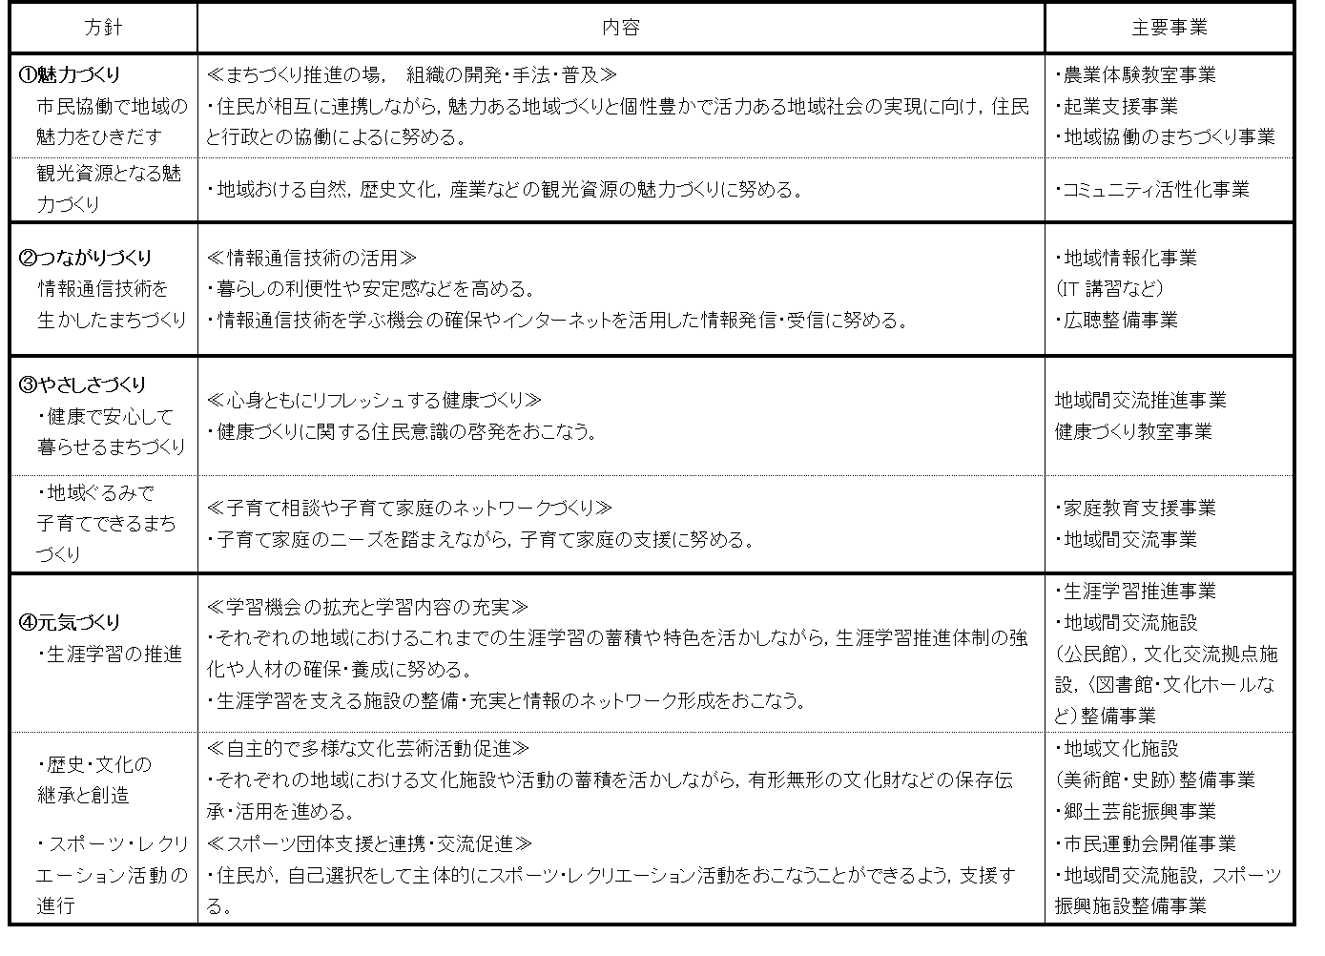
３ 生涯学習関連施策の方針と内容
Notes:
４つの基軸がしっかり盛り込まれています。

Slide 9
４ 生涯学習施策の目標
  ①21世紀の知識社会を意欲と活力をもって 生きるために，一人ひとりが主体的に学ぶ生涯学習社会の整備
  ②多様な知識を備え，スポーツ・芸術を楽しみ，健康で心豊かな人間形成
  ③郷土の魅力ある文化，産業を自発的に創造できる市民の育成
Notes:
目標は３つです。一人ひとりが主体的に学ぶ生涯学習社会の整備，
健康で心豊かな人間形成，郷土の魅力ある文化，産業を自発的に創造できる市民の育成

Slide 10
５ 市の概要
Ａ:少子高齢化が進む中山間地域
Ｂ:新しい住宅団地（ニュータウン）
（地元出身の旧住民と，引っ越してきた新住民
とが混在している地域）
Ｃ：地域のつながりが希薄化する都市地域
Notes:
ご自分で選んだテーマと市の概要をイメージしてください。

Slide 11
これで終わります。
Notes:
これで終わります。
当日までに，資料１，２をぜひ読んできてくだいね。

